Slide 1


TensorFlow入门
拍拍信数据服务（上海）有限公司
2018年05月

Slide 2
1
TensorFlow安装
2
基本用法
3
MNIST入门
4
MNIST进阶
5
理解卷积神经网络（CNN）
6
通过CNN训练MNIST

Slide 3
TensorFlow安装
使用Anaconda进行安装
按照以下步骤在 Anaconda 环境中安装 TensorFlow：
按照 Anaconda 下载网站上的说明下载并安装 Anaconda。
通过调用以下命令创建名为 tensorflow 的 conda 环境：
C:> conda create -n tensorflow pip python=3.5
通过发出以下命令激活 conda 环境：
C:> activate tensorflow (tensorflow)C:> # Your prompt should change
发出相应命令以在 conda 环境中安装 TensorFlow。要安装仅支持 CPU 的 TensorFlow 版本，请输入以下命令：
(tensorflow)C:> pip install --ignore-installed --upgrade tensorflow
要安装 GPU 版本的 TensorFlow，请输入以下命令（在同一行）：
(tensorflow)C:> pip install --ignore-installed --upgrade tensorflow-gpu
官网链接：https://www.tensorflow.org/install/install_windows

Slide 4
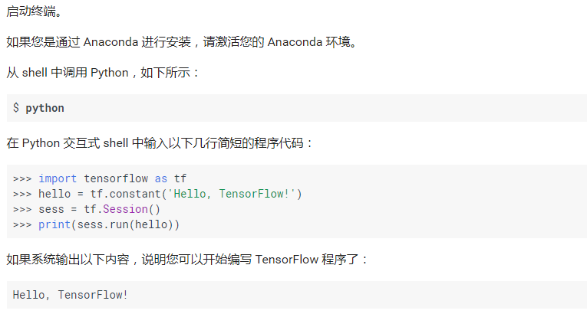
验证您的安装

Slide 5
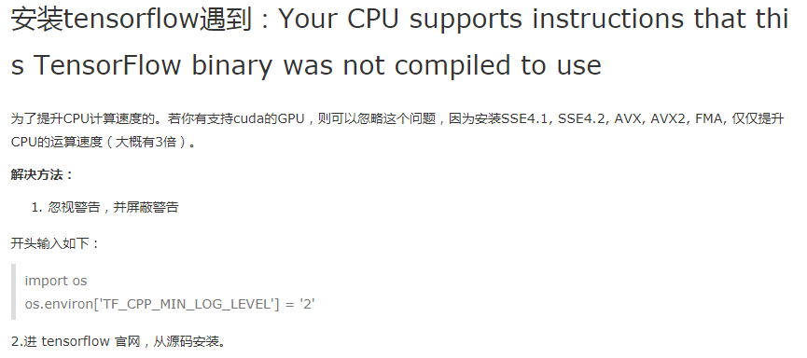
可能会遇到的问题
https://stackoverflow.com/questions/47068709/your-cpu-supports-instructions-that-this-tensorflow-binary-was-not-compiled-to-u

Slide 6
基本用法
看代码basic_usage.ipynb

Slide 7
面向机器学习初学者的 MNIST 初级教程
本文通过讲述一个经典的问题, 手写数字识别 (MNIST), 让你对多类分类 (multiclass classification) 问题有直观的了解.
准备数据
MNIST是在机器学习领域中的一个经典问题。该问题解决的是把28x28像素的灰度手写数字图片识别为相应的数字，其中数字的范围从0到9.
数据集下载地址：http://yann.lecun.com/exdb/mnist/
下载下来的数据集被分成两部分：60000行的训练数据集（mnist.train）和10000行的测试数据集（mnist.test）。这样的切分很重要，在机器学习模型设计时必须有一个单独的测试数据集不用于训练而是用来评估这个模型的性能，从而更加容易把设计的模型推广到其他数据集上（泛化）。

Slide 8
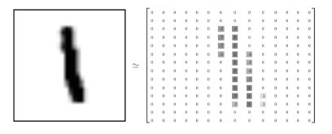
MNIST数据集
正如前面提到的一样，每一个MNIST数据单元有两部分组成：一张包含手写数字的图片和一个对应的标签。我们把这些图片设为“xs”，把这些标签设为“ys”。训练数据集和测试数据集都包含xs和ys，比如训练数据集的图片是 mnist.train.images ，训练数据集的标签是 mnist.train.labels。
每一张图片包含28像素X28像素。我们可以用一个数字数组来表示这张图片：
我们把这个数组展开成一个向量，长度是 28x28 = 784。如何展开这个数组（数字间的顺序）不重要，只要保持各个图片采用相同的方式展开。从这个角度来看，MNIST数据集的图片就是在784维向量空间里面的点, 并且拥有比较复杂的结构 (提醒: 此类数据的可视化是计算密集型的)。
展平图片的数字数组会丢失图片的二维结构信息。这显然是不理想的，最优秀的计算机视觉方法会挖掘并利用这些结构信息，我们会在后续教程中介绍。但是在这个教程中我们忽略这些结构，所介绍的简单数学模型，softmax回归(softmax regression)，不会利用这些结构信息。

Slide 9
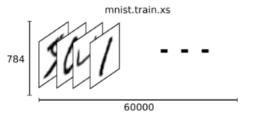
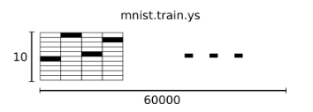
MNIST数据集
因此，在MNIST训练数据集中，mnist.train.images 是一个形状为 [60000, 784] 的张量，第一个维度数字用来索引图片，第二个维度数字用来索引每张图片中的像素点。在此张量里的每一个元素，都表示某张图片里的某个像素的强度值，值介于0和1之间。
相对应的MNIST数据集的标签是介于0到9的数字，用来描述给定图片里表示的数字。为了用于这个教程，我们使标签数据是"one-hot vectors"。 一个one-hot向量除了某一位的数字是1以外其余各维度数字都是0。所以在此教程中，数字n将表示成一个只有在第n维度（从0开始）数字为1的10维向量。比如，标签0将表示成([1,0,0,0,0,0,0,0,0,0,0])。因此， mnist.train.labels 是一个 [60000, 10] 的数字矩阵。

Slide 10
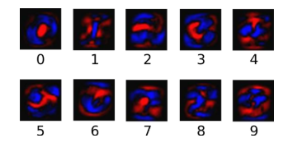
Softmax回归介绍
我们知道MNIST的每一张图片都表示一个数字，从0到9。我们希望得到给定图片代表每个数字的概率。比如说，我们的模型可能推测一张包含9的图片代表数字9的概率是80%但是判断它是8的概率是5%（因为8和9都有上半部分的小圆），然后给予它代表其他数字的概率更小的值。
这是一个使用softmax回归（softmax regression）模型的经典案例。softmax模型可以用来给不同的对象分配概率。即使在之后，我们训练更加精细的模型时，最后一步也需要用softmax来分配概率。
softmax回归（softmax regression）分两步：第一步
为了得到一张给定图片属于某个特定数字类的证据（evidence），我们对图片像素值进行加权求和。如果这个像素具有很强的证据说明这张图片不属于该类，那么相应的权值为负数，相反如果这个像素拥有有利的证据支持这张图片属于这个类，那么权值是正数。
下面的图片显示了一个模型学习到的图片上每个像素对于特定数字类的权值。红色代表负数权值，蓝色代表正数权值。

Slide 11
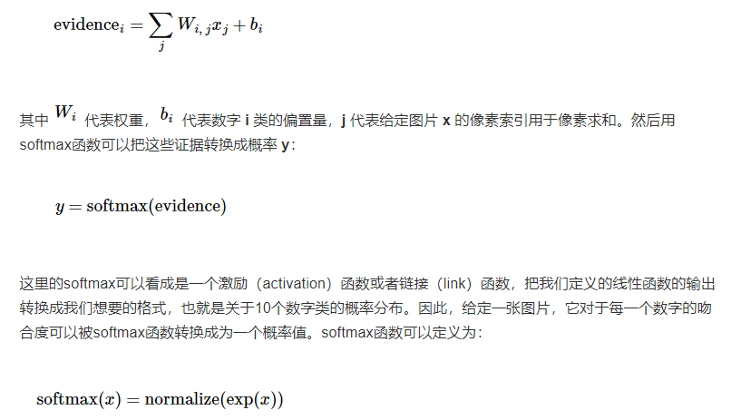
Softmax回归介绍
把输入值当成幂指数求值，再正则化这些结果值。这个幂运算表示，更大的证据对应更大的假设模型（hypothesis）里面的乘数权重值。反之，拥有更少的证据意味着在假设模型里面拥有更小的乘数系数。假设模型里的权值不可以是0值或者负值。Softmax然后会正则化这些权重值，使它们的总和等于1，以此构造一个有效的概率分布。

Slide 12
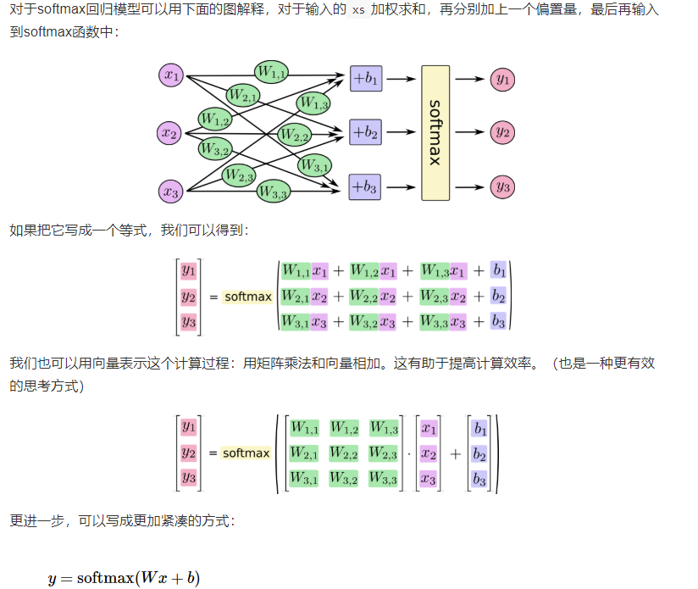
Softmax回归介绍

Slide 13
MNIST入门之实现回归模型
看代码input_data.ipynb, train_mnist1.ipynb

Slide 14
MNIST进阶
看代码 train_mnist2.ipynb

Slide 15
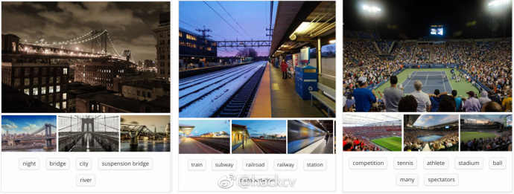
什么是卷积神经网络？为什么它们很重要？
卷积神经网络（ConvNets 或者 CNNs）属于神经网络的范畴，已经在诸如图像识别和分类的领域证明了其高效的能力。卷积神经网络可以成功识别人脸、物体和交通信号，从而为机器人和自动驾驶汽车提供视力。
在上图中，卷积神经网络可以识别场景，也可以提供相关的标签，比如“桥梁”、“火车”和“网球”；而下图展示了卷积神经网络可以用来识别日常物体、人和动物。最近，卷积神经网络也在一些自然语言处理任务（比如语句分类）上面展示了良好的效果。

Slide 16
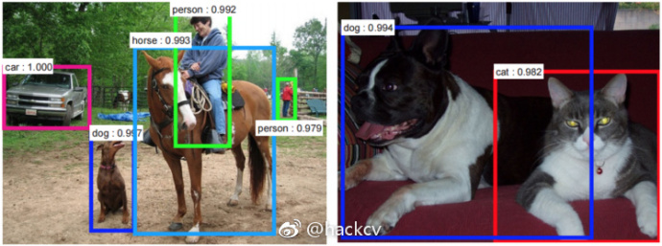
什么是卷积神经网络？为什么它们很重要？
因此，卷积神经网络对于今天大多数的机器学习用户来说都是一个重要的工具。然而，理解卷积神经网络以及首次学习使用它们有时会很痛苦。接下来就让我们对卷积神经网络如何处理图像有一个基本的了解。

Slide 17
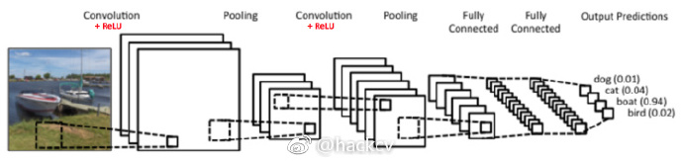
什么是卷积神经网络？为什么它们很重要？
LeNet 架构 （1990s）
LeNet 是推进深度学习领域发展的最早的卷积神经网络之一。经过多次成功迭代，到 1988 年，Yann LeCun 把这一先驱工作命名为 LeNet5。当时，LeNet 架构主要用于字符识别任务，比如读取邮政编码、数字等等。
接下来，我们将会了解 LeNet 架构是如何学会识别图像的。近年来有许多在 LeNet 上面改进的新架构被提出来，但它们都使用了 LeNet 中的主要概念，如果你对 LeNet 有一个清晰的认识，就相对比较容易理解。
上图中的卷积神经网络和原始的 LeNet 的结构比较相似，可以把输入的图像分为四类：狗、猫、船或者鸟（原始的 LeNet 主要用于字符识别任务）。正如上图说示，当输入为一张船的图片时，网络可以正确的从四个类别中把最高的概率分配给船（0.94）。在输出层所有概率的和应该为一（本文稍后会解释）。

Slide 18
什么是卷积神经网络？为什么它们很重要？
在上图中的 ConvNet 有四个主要操作：
1. 卷积
2. 非线性处理（ReLU）
3. 池化或者亚采样
4. 分类（全连接层）
这些操作对于各个卷积神经网络来说都是基本组件，因此理解它们的工作原理有助于充分了解卷积神经网络。下面我们将会尝试理解各步操作背后的原理。

Slide 19
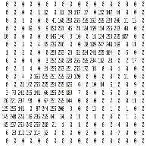
图像是像素值的矩阵
本质上来说，每张图像都可以表示为像素值的矩阵：
通道 常用于表示图像的某种组成。一个标准数字相机拍摄的图像会有三通道 - 红、绿和蓝；你可以把它们看作是互相堆叠在一起的二维矩阵（每一个通道代表一个颜色），每个通道的像素值在 0 到 255 的范围内。
灰度图像，仅仅只有一个通道。在本篇文章中，我们仅考虑灰度图像，这样我们就只有一个二维的矩阵来表示图像。矩阵中各个像素的值在 0 到 255 的范围内——零表示黑色，255 表示白色。

Slide 20
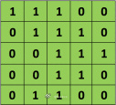

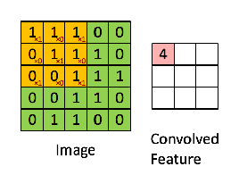
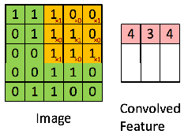
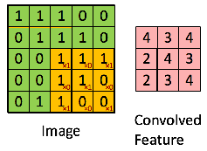
卷积
卷积的主要目的是为了从输入图像中提取特征。卷积可以通过从输入的一小块数据中学到图像的特征，并可以保留像素间的空间关系。我们在这里并不会详细讲解卷积的数学细节，但我们会试着理解卷积是如何处理图像的。
正如我们上面所说，每张图像都可以看作是像素值的矩阵。考虑一下一个 5 x 5 的图像，和一个3x3的矩阵，它的像素值仅为 0 或者 1（注意对于灰度图像而言，像素值的范围是 0 到 255，下面像素值为 0 和 1 的矩阵仅为特例）：
接下来，5 x 5 的图像和 3 x 3 的矩阵的卷积可以按下图所示的动画一样计算：

Slide 21
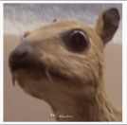
卷积
现在停下来好好理解下上面的计算是怎么完成的。我们用橙色的矩阵在原始图像（绿色）上滑动，每次滑动一个像素（也叫做“步长”），在每个位置上，我们计算对应元素的乘积（两个矩阵间），并把乘积的和作为最后的结果，得到输出矩阵（粉色）中的每一个元素的值。注意，3 x 3 的矩阵每次步长中仅可以“看到”输入图像的一部分。
在 CNN 的术语中，3x3 的矩阵叫做“滤波器（filter）”或者“核（kernel）”或者“特征检测器（feature detector）”，通过在图像上滑动滤波器并计算点乘得到矩阵叫做“卷积特征（Convolved Feature）”或者“激活图（Activation Map）”或者“特征图（Feature Map）”。记住滤波器在原始输入图像上的作用是特征检测器。
从上面图中的动画可以看出，对于同样的输入图像，不同值的滤波器将会生成不同的特征图。比如，对于下面这张输入图像：
在下表中，我们可以看到不同滤波器对上图卷积的效果。正如表中所示，通过在卷积操作前修改滤波矩阵的数值，我们可以进行诸如边缘检测、锐化和模糊等操作 —— 这表明不同的滤波器可以从图中检测到不同的特征，比如边缘、曲线等。

Slide 22
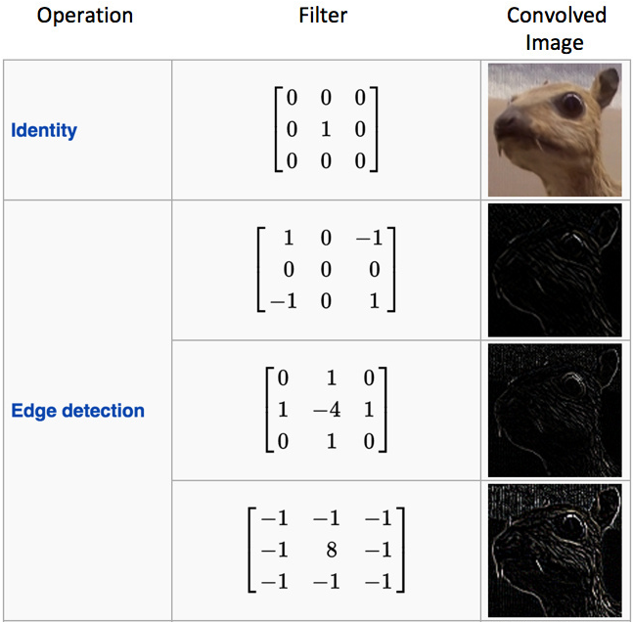
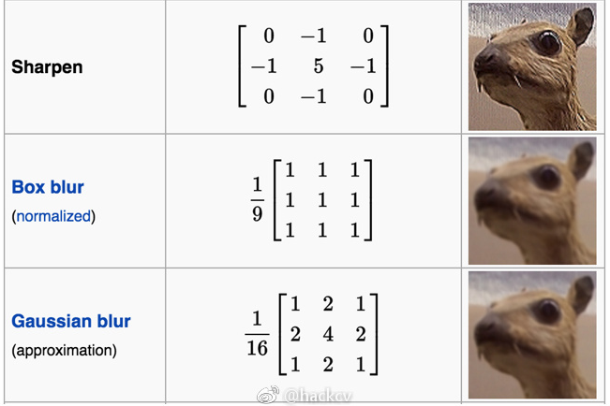
卷积

Slide 23
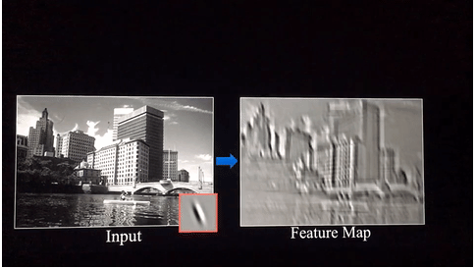
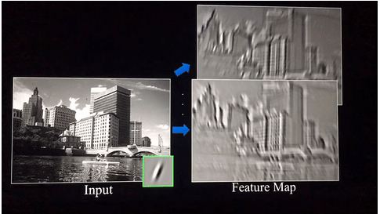
卷积
另一个理解卷积操作的好方法是看下面这张图的动画：
滤波器（红色框）在输入图像滑过（卷积操作），生成一个特征图。另一个滤波器（绿色框）在同一张图像上卷积可以得到一个不同的特征图。注意卷积操作可以从原图上获取局部依赖信息。同时注意这两个不同的滤波器是如何从同一张图像上生成不同的特征图。记住上面的图像和两个滤波器仅仅是我们上面讨论的数值矩阵。
在实践中，CNN 会在训练过程中学习到这些滤波器的值（尽管我们依然需要在训练前指定诸如滤波器的个数、滤波器的大小、网络架构等参数）。我们使用的滤波器越多，提取到的图像特征就越多，网络所能在未知图像上识别的模式也就越好。

Slide 24
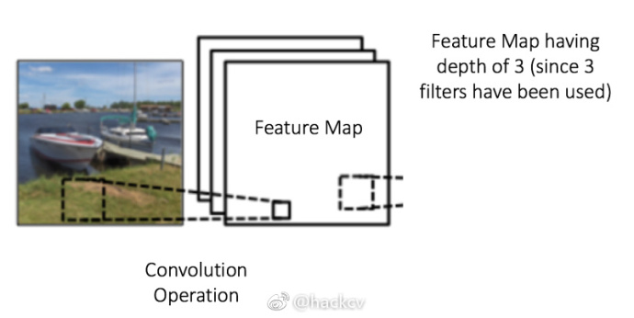
卷积
特征图的大小（卷积特征）由下面三个参数控制，我们需要在卷积前确定它们：
深度（Depth）：深度对应的是卷积操作所需的滤波器个数。在下图的网络中，我们使用三个不同的滤波器对原始图像进行卷积操作，这样就可以生成三个不同的特征图。你可以把这三个特征图看作是堆叠的 2d 矩阵，那么，特征图的“深度”就是三。
步长（Stride）：步长是我们在输入矩阵上滑动滤波矩阵的像素数。当步长为 1 时，我们每次移动滤波器一个像素的位置。当步长为 2 时，我们每次移动滤波器会跳过 2 个像素。步长越大，将会得到更小的特征图。
零填充（Zero-padding）：有时，在输入矩阵的边缘使用零值进行填充，这样我们就可以对输入图像矩阵的边缘进行滤波。零填充的一大好处是可以让我们控制特征图的大小。使用零填充的也叫做泛卷积，不使用零填充的叫做严格卷积。

Slide 25
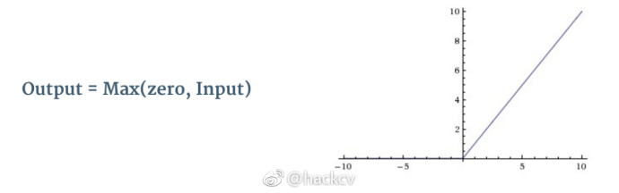
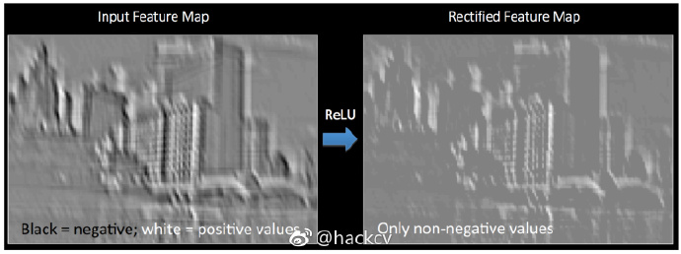
非线性简介（ReLU）
在上面图中，在每次的卷积操作后都使用了一个叫做 ReLU 的操作。ReLU 表示修正线性单元（Rectified Linear Unit），是一个非线性操作。它的输入如下所示：
ReLU 是一个元素级别的操作（应用到各个像素），并将特征图中的所有小于 0 的像素值设置为零。ReLU 的目的是在 ConvNet 中引入非线性，因为在大部分的我们希望 ConvNet 学习的实际数据是非线性的（卷积是一个线性操作——元素级别的矩阵相乘和相加，所以我们需要通过使用非线性函数 ReLU 来引入非线性。
其他非线性函数，比如 tanh 或者 sigmoid 也可以用来替代 ReLU，但 ReLU 在大部分情况下表现是更好的。

Slide 26
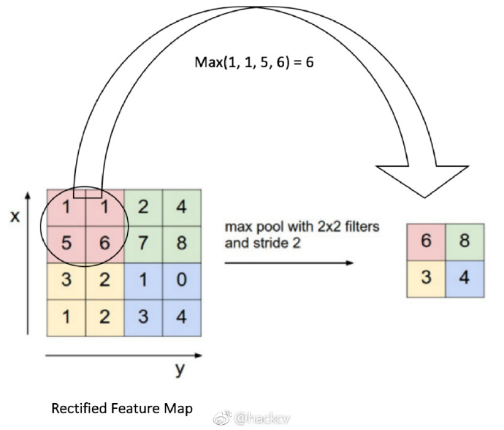
池化操作
空间池化（Spatial Pooling）（也叫做亚采用或者下采样）降低了各个特征图的维度，但可以保持大部分重要的信息。空间池化有下面几种方式：最大化、平均化、加和等等。
对于最大池化（Max Pooling），我们定义一个空间邻域（比如，2x2 的窗口），并从窗口内的修正特征图中取出最大的元素。除了取最大元素，我们也可以取平均（Average Pooling）或者对窗口内的元素求和。在实际中，最大池化被证明效果更好一些。
下面的图展示了使用 2x2 窗口在修正特征图（在卷积 + ReLU 操作后得到）使用最大池化的例子。
我们以 2 个元素（也叫做“步长”）滑动我们 2x2 的窗口，并在每个区域内取最大值。如上图所示，这样操作可以降低我们特征图的维度。

Slide 27
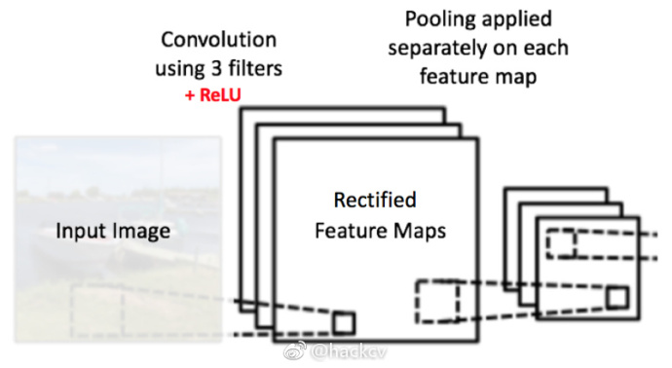
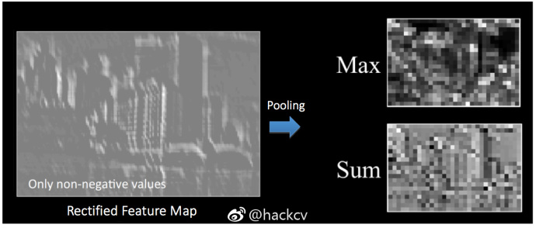
池化操作
在下图展示的网络中，池化操作是分开应用到各个特征图的（注意，因为这样的操作，我们可以从三个输入图中得到三个输出图）。
池化函数可以逐渐降低输入表示的空间尺度。特别地，池化：
· 使输入表示（特征维度）变得更小，并且网络中的参数和计算的数量更加可控的减小，因此，可以控制过拟合
· 使网络对于输入图像中更小的变化、冗余和变换变得不变性（输入的微小冗余将不会改变池化的输出——因为我们在局部邻域中使用了最大化/平均值的操作。
· 帮助我们获取图像最大程度上的尺度不变性（准确的词是“不变性”）。它非常的强大，因为我们可以检测图像中的物体，无论它们位置在哪里

Slide 28
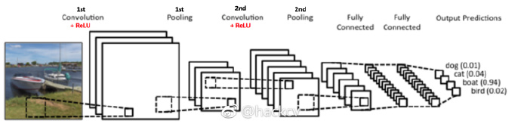
目前为止的故事
到目前为止我们了解了卷积、ReLU 和池化是如何操作的。理解这些层是构建任意 CNN 的基础是很重要的。正如上图所示，我们有两组卷积、ReLU & 池化层 —— 第二组卷积层使用六个滤波器对第一组的池化层的输出继续卷积，得到一共六个特征图。接下来对所有六个特征图应用 ReLU。接着我们对六个修正特征图分别进行最大池化操作。
这些层一起就可以从图像中提取有用的特征，并在网络中引入非线性，减少特征维度，同时保持这些特征具有某种程度上的尺度变化不变性。
第二组池化层的输出作为全连接层的输入，我们会在下一部分介绍全连接层。

Slide 29
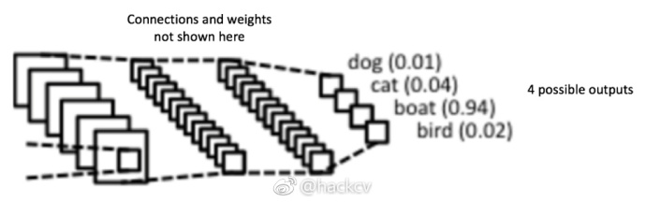
全连接层
全连接层是传统的多层感知器，在输出层使用的是 softmax 激活函数（也可以使用其他像 SVM 的分类器，但在本文中只使用 softmax）。“全连接（Fully Connected）”这个词表明前面层的所有神经元都与下一层的所有神经元连接。
卷积和池化层的输出表示了输入图像的高级特征。全连接层的目的是为了使用这些特征把输入图像基于训练数据集进行分类。比如，在下面图中我们进行的图像分类有四个可能的输出结果（注意下图并没有显示全连接层的节点连接）。
除了分类，添加一个全连接层也（一般）是学习这些特征的非线性组合的简单方法。从卷积和池化层得到的大多数特征可能对分类任务有效，但这些特征的组合可能会更好。
从全连接层得到的输出概率和为 1。这个可以在输出层使用 softmax 作为激活函数进行保证。softmax 函数输入一个任意大于 0 值的矢量，并把它们转换为零一之间的数值矢量，其和为一。

Slide 30
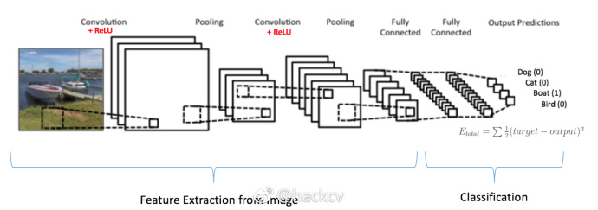
把它们组合起来——使用反向传播进行训练
正如上面讨论的，卷积 + 池化层的作用是从输入图像中提取特征，而全连接层的作用是分类器。
注意在下面的图中，因为输入的图像是船，对于船这一类的目标概率是 1，而其他三类的目标概率是 0，即
输入图像 = 船
目标矢量 = [0, 0, 1, 0]

Slide 31
把它们组合起来——使用反向传播进行训练
完整的卷积网络的训练过程可以总结如下：
第一步：我们初始化所有的滤波器，使用随机值设置参数/权重
第二步：网络接收一张训练图像作为输入，通过前向传播过程（卷积、ReLU 和池化操作，以及全连接层的前向传播），找到各个类的输出概率
我们假设船这张图像的输出概率是 [0.2, 0.4, 0.1, 0.3]
因为对于第一张训练样本的权重是随机分配的，输出的概率也是随机的
第三步：在输出层计算总误差（计算 4 类的和）
Total Error = ∑ ½ (target probability – output probability) ²
第四步：使用反向传播算法，根据网络的权重计算误差的梯度，并使用梯度下降算法更新所有滤波器的值/权重以及参数的值，使输出误差最小化
· 权重的更新与它们对总误差的占比有关
· 当同样的图像再次作为输入，这时的输出概率可能会是 [0.1, 0.1, 0.7, 0.1]，这 就与目标矢量 [0, 0, 1, 0] 更接近了
· 这表明网络已经通过调节权重/滤波器，可以正确对这张特定图像的分类，这 样输出的误差就减小了
· 像滤波器数量、滤波器大小、网络结构等这样的参数，在第一步前都是固定 的，在训练过程中保持不变——仅仅是滤波器矩阵的值和连接权重在更新
第五步：对训练数据中所有的图像重复步骤 1 ~ 4

Slide 32
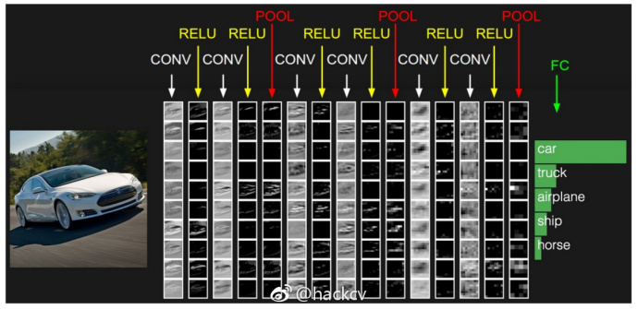
把它们组合起来——使用反向传播进行训练
上面的这些步骤可以训练 ConvNet —— 这本质上意味着对于训练数据集中的图像，ConvNet 在更新了所有权重和参数后，已经优化为可以对这些图像进行正确分类。
当一张新的（未见过的）图像作为 ConvNet 的输入，网络将会再次进行前向传播过程，并输出各个类别的概率（对于新的图像，输出概率是使用已经在前面训练样本上优化分类的参数进行计算的）。如果我们的训练数据集非常的大，网络将会（有希望）对新的图像有很好的泛化，并把它们分到正确的类别中去。
注 1: 上面的步骤已经简化，也避免了数学详情，只为提供训练过程的直观内容。
注 2:在上面的例子中我们使用了两组卷积和池化层。然而请记住，这些操作可以在一个 ConvNet 中重复多次。实际上，现在有些表现最好的 ConvNet 拥有多达十几层的卷积和池化层！同时，每次卷积层后面不一定要有池化层。如下图所示，我们可以在池化操作前连续使用多个卷积 + ReLU 操作。

Slide 33
基于CNN对MNIST数据集进行训练
看代码train_mnist2.ipynb

Slide 34
谢谢！
参考资料：
https://tensorflow.google.cn/get_started/
http://www.tensorfly.cn/tfdoc/get_started/introduction.html
http://www.hackcv.com/index.php/archives/104/?hmsr=toutiao.io&utm_medium=toutiao.io&utm_source=toutiao.io
https://ujjwalkarn.me/2016/08/11/intuitive-explanation-convnets/

